Slide 1
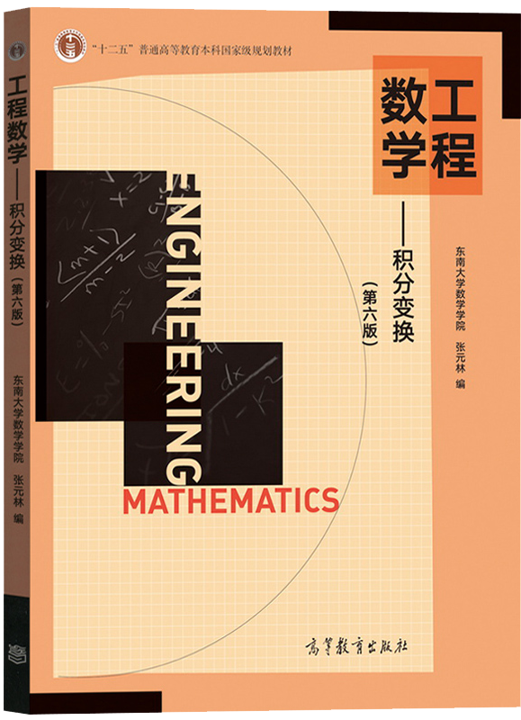
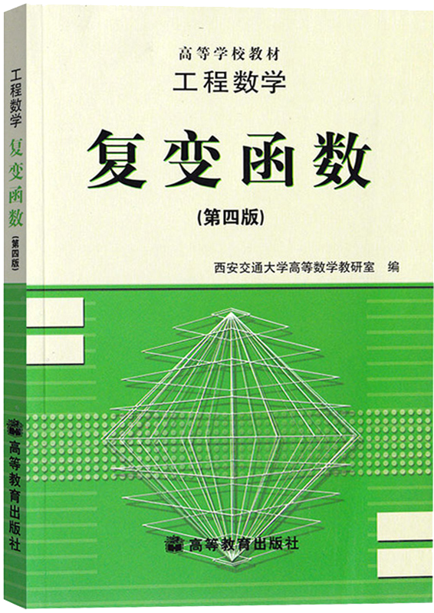
《复变函数与积分变换》
第二章 解析函数
解析函数 初等函数

Slide 2

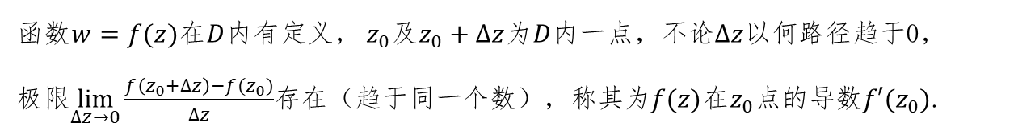

解析函数
复变函数的导数
研究函数的一个重要工具是 导数。一元、二元实变函数，由于其可以画出明确的函数图像，因此导数的几何意义非常直观。
然而对于复变函数来讲，我们无法作出直观的函数图像。
最多只能 在一个平面上研究其自变量的变化，同时 在另一个平面上研究函数值相应的变化。
并且，复数表示在复平面上，它可以向任意方向变化，从而导致其“变化率”不仅要描述大小，还要描述方向。
* 上述内容其实是「共形映射」的基本思想，不过，本系列课程不介绍这部分内容。
求导法则
常数${\left(c\right)}^{′}=0$ 幂函数${\left(z^{n}\right)}^{′}=nz^{n−1}$
加减
$${\left[f\left(z\right)±g\left(z\right)\right]}^{′}=f^{′}\left(z\right)±g′(z)$$
乘积
$${\left[f\left(z\right)g\left(z\right)\right]}^{′}=f^{′}\left(z\right)g\left(z\right)+f\left(z\right)g′(z)$$
商
$${\left[\frac{f\left(z\right)}{g\left(z\right)}\right]}^{′}=\frac{f^{′}\left(z\right)g\left(z\right)−f\left(z\right)g′(z)}{g²(z)}$$
复合函数
$$f^{′}\left[g\left(z\right)\right]=f^{′}\left(w\right)g^{′}\left(z\right),w=g(z)$$
函数$w=f(z)$在$D$内有定义， $z_{0}$及$z_{0}+∆z$为$D$内一点，不论$∆z$以何路径趋于0，
极限$\lim_{∆z→0}{\frac{f\left(z_{0}+∆z\right)−f(z_{0})}{∆z}}$存在（趋于同一个数），称其为$f(z)$在$z_{0}$点的导数$f′(z_{0})$.
导 数
既可以用上式判断形如$f\left(z\right)=x+iy$之类的函数的导数是否存在，也可以判断形如$f\left(z\right)=z²$之类的。
不建议大家费劲去想复变函数导数的意义。如果实在想不通，可以学习共形映射的有关内容。
最重要的是如下结论：一元实变函数的求导法则，对于复变函数的仍然适用。

Slide 3

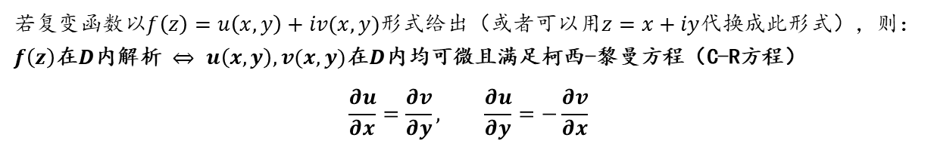
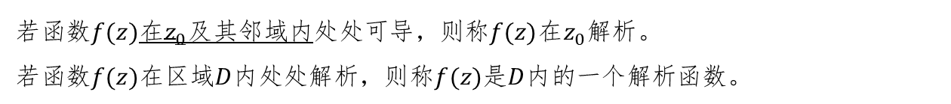
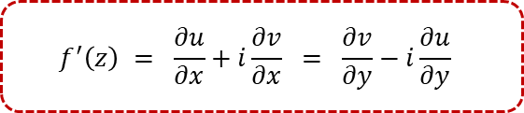
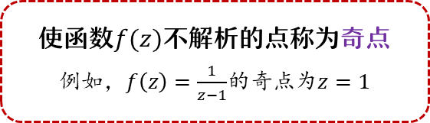
解析函数
解析函数及其判定
在复变函数理论中，重要的不是只在个别点可导的函数，而是在区域内处处可导的 解析函数。
若函数$f(z)$在$z_{0}$及其邻域内处处可导，则称$f(z)$在$z_{0}$解析。
若函数$f(z)$在区域$D$内处处解析，则称$f(z)$是$D$内的一个解析函数。
解析函数
函数 在一点处解析 比 在一点处可导 要求要高得多。然而如果函数是在 区域内处处可导，则和 区域内处处解析 是等价的。
此后大家经常见到的很多复变函数都将是解析的：
（1）多项式函数、指数函数、三角函数、双曲函数：复平面内处处解析；
（2）有理分式函数：在分母不为0的点处处解析；
（3）对数函数：在原点及负实轴以外的地方处处解析。
使函数$f(z)$不解析的点称为奇点
例如，$f\left(z\right)=\frac{1}{z−1}$的奇点为$z=1$
若复变函数以$f\left(z\right)=u\left(x,y\right)+iv(x,y)$形式给出（或者可以用$z=x+iy$代换成此形式），则：
$f\left(z\right)$在$D$内解析 $⇔ u\left(x,y\right),v(x,y)$在$D$内均可微且满足柯西-黎曼方程（C-R方程）
$$\frac{∂u}{∂x}=\frac{∂v}{∂y}, \frac{∂u}{∂y}=−\frac{∂v}{∂x}$$
$$f^{′}\left(z\right) = \frac{∂u}{∂x}+i\frac{∂v}{∂x} = \frac{∂v}{∂y}−i\frac{∂u}{∂y}$$

Slide 4
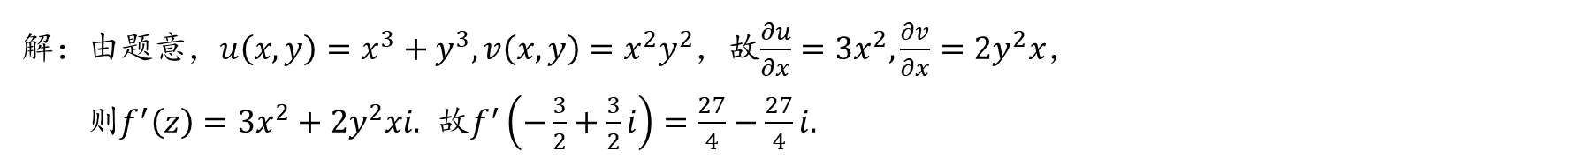
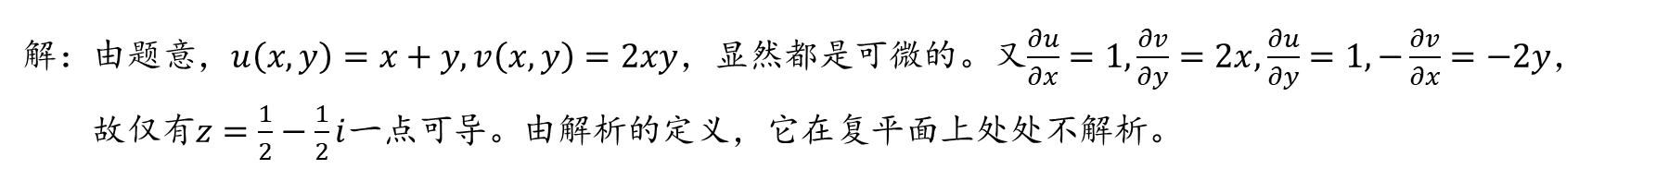
解析函数
解析函数及其判定
例1.1：函数$f\left(z\right)=x+y+2ixy$的解析域为________。
解：$由题意$，$u\left(x,y\right)=x+y,v\left(x,y\right)=2xy$，显然都是可微的。又$\frac{∂u}{∂x}=1,\frac{∂v}{∂y}=2x,\frac{∂u}{∂y}=1,−\frac{∂v}{∂x}=−2y$，
故仅有$z=\frac{1}{2}−\frac{1}{2}i$一点可导。由解析的定义，它在复平面上处处不解析。
例1.2：设$f\left(z\right)=x^{3}+y^{3}+ix^{2}y^{2}$，则$f^{′}\left(−\frac{3}{2}+\frac{3}{2}i\right)=$________。
解：由题意，$u\left(x,y\right)=x^{3}+y^{3},v\left(x,y\right)=x^{2}y^{2}$，故$\frac{∂u}{∂x}=3x^{2},\frac{∂v}{∂x}=2y^{2}x$，
则$f^{′}\left(z\right)=3x^{2}+2y^{2}xi.$ 故$f^{′}\left(−\frac{3}{2}+\frac{3}{2}i\right)=\frac{27}{4}−\frac{27}{4}i.$

Slide 5




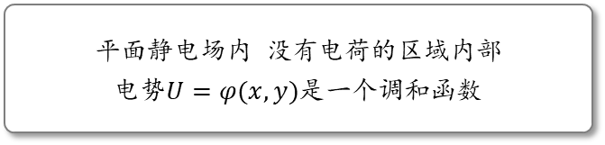

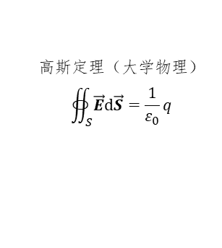
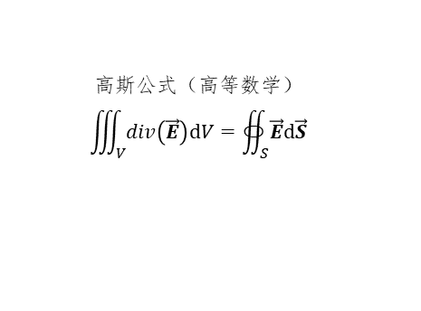

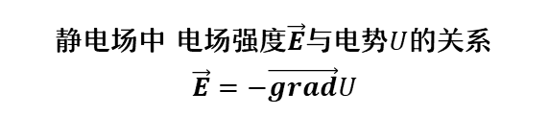




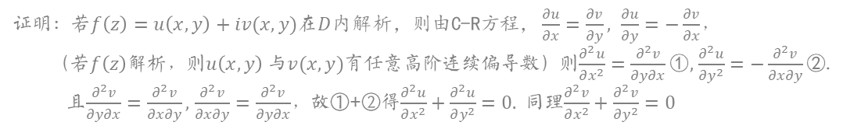
解析函数
解析函数与调和函数的关系
有一类在流体力学、电磁场论等领域应用广泛的 二元实函数，称为 调和函数。
它和我们在复变函数中研究的解析函数有一定的联系。
*
静电场中 电场强度$\vec{E}$与电势$U$的关系
$$\vec{E}=−\vec{grad}U$$
调和函数
满足Laplace拉普拉斯方程：$\frac{∂^{2}φ}{∂x²}+\frac{∂^{2}φ}{∂y²}=0$ 的二元实函数。
$$y$$
$$U=φ(x,y)$$
$$U=−x−y$$
$$\vec{E}=E_{x}(x,y)\vec{i}+E_{y}\left(x,y\right)\vec{j}$$
$$=−\frac{∂φ}{∂x}\vec{i}−\frac{∂φ}{∂y}\vec{j}$$
任何在区域$D$内解析的函数，它的实部和虚部都是$D$内的调和函数。
即：$f\left(z\right)=u\left(x,y\right)+iv(x,y)$在$D$内解析，则$u\left(x,y\right),$ $v(x,y)$均为$D$内的调和函数。
$$y$$
$$\vec{E}=\vec{i}+\vec{j}$$
$$O$$
$$x$$
$$x$$
证明：若$f\left(z\right)=u\left(x,y\right)+iv(x,y)$在$D$内解析，则由C-R方程， $\frac{∂u}{∂x}=\frac{∂v}{∂y}, \frac{∂u}{∂y}=−\frac{∂v}{∂x}$，
（若$f\left(z\right)$解析，则$u\left(x,y\right)$与$v(x,y)$有任意高阶连续偏导数）则$\frac{∂^{2}u}{∂x^{2}}=\frac{∂^{2}v}{∂y∂x}①,$ $\frac{∂^{2}u}{∂y^{2}}=−\frac{∂^{2}v}{∂x∂y}②$.
且$\frac{∂^{2}v}{∂y∂x}=\frac{∂^{2}v}{∂x∂y},$ $\frac{∂^{2}v}{∂x∂y}=\frac{∂^{2}v}{∂y∂x}$，故①+②得$\frac{∂^{2}u}{∂x^{2}}+\frac{∂^{2}u}{∂y^{2}}=0.$ 同理$\frac{∂^{2}v}{∂x^{2}}+\frac{∂^{2}v}{∂y^{2}}=0$
高斯公式（高等数学）
$$\iiint_{V}^{ }{div\left(\vec{E}\right)dV}=∯_{S}^{ }{\vec{E}d\vec{S}}$$
高斯定理（大学物理）
$$∯_{S}^{ }{\vec{E}d\vec{S}}=\frac{1}{ε_{0}}q$$
内部没有电荷 的空间区域内
平面静电场内 没有电荷的区域内部
电势$U=φ(x,y)$是一个调和函数
上述定理反过来是不成立的，即：任两个调和函数$u\left(x,y\right),v(x,y)$组成的复变函数$f\left(z\right)=u\left(x,y\right)+iv(x,y)$不一定解析。
$$div\left(\vec{E}\right)=\frac{∂E_{x}}{∂x}+\frac{∂E_{y}}{∂y}=0$$
$E_{x}=−\frac{∂φ}{∂x}$ $E_{y}=−\frac{∂φ}{∂y}$
若两个调和函数$u\left(x,y\right),v(x,y)$能组成的解析函数$f\left(z\right)=u\left(x,y\right)+iv(x,y)$，
则称$v$为$u$的共轭调和函数。
$$\frac{∂^{2}φ}{∂x²}+\frac{∂^{2}φ}{∂y²}=0$$

Slide 6
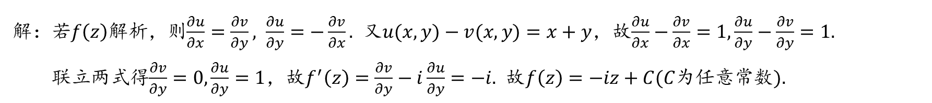
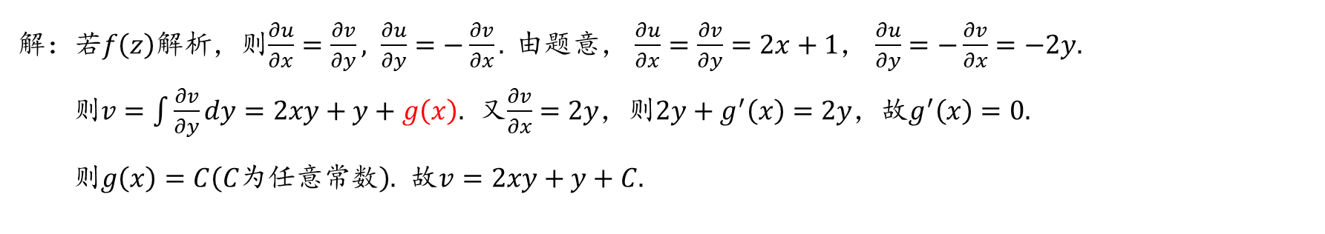
解析函数
解析函数与调和函数的关系
例2.1：已知调和函数$u\left(x,y\right)=x^{2}−y^{2}+x$，求函数$v(x,y)$使得$f\left(z\right)=u+iv$解析。
解：若$f\left(z\right)$解析，则$\frac{∂u}{∂x}=\frac{∂v}{∂y}, \frac{∂u}{∂y}=−\frac{∂v}{∂x}.$ 由题意， $\frac{∂u}{∂x}=\frac{∂v}{∂y}=2x+1$， $\frac{∂u}{∂y}=−\frac{∂v}{∂x}=−2y.$
则$v=\int{\frac{∂v}{∂y}}dy=2xy+y+g\left(x\right).$ 又$\frac{∂v}{∂x}=2y$，则$2y+g^{′}\left(x\right)=2y$，故$g^{′}\left(x\right)=0.$
则$g\left(x\right)=C\left(C为任意常数\right).$ 故$v=2xy+y+C.$
例2.2：已知$u(x,y)−v(x,y)=x+y$，试确定解析函数使$f\left(z\right)=u+iv$。
解：若$f\left(z\right)$解析，则$\frac{∂u}{∂x}=\frac{∂v}{∂y}, \frac{∂u}{∂y}=−\frac{∂v}{∂x}.$ 又$u(x,y)−v(x,y)=x+y$，故$\frac{∂u}{∂x}−\frac{∂v}{∂x}=1,\frac{∂u}{∂y}−\frac{∂v}{∂y}=1.$
联立两式得$\frac{∂v}{∂y}=0,\frac{∂u}{∂y}=1$，故$f^{′}\left(z\right)=\frac{∂v}{∂y}−i\frac{∂u}{∂y}=−i.$ 故$f\left(z\right)=−iz+C(C为任意常数).$

Slide 7


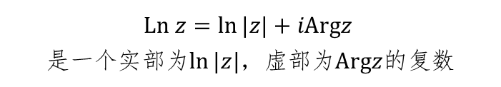
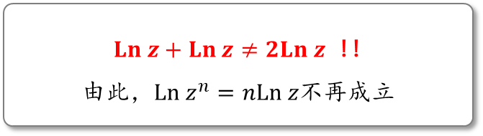
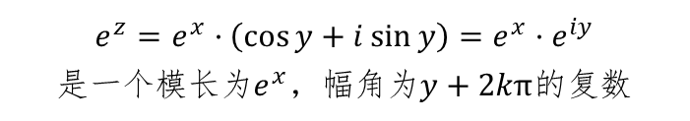
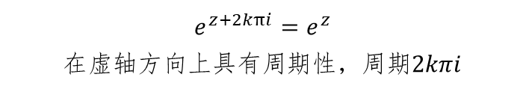
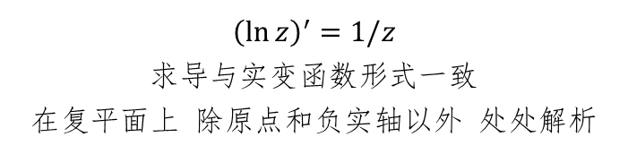
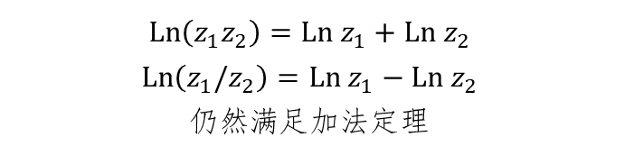


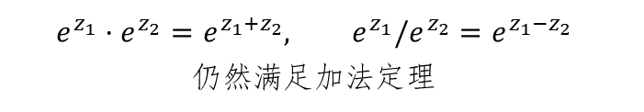

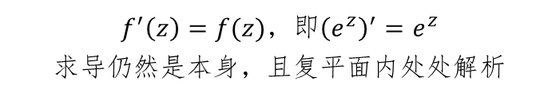
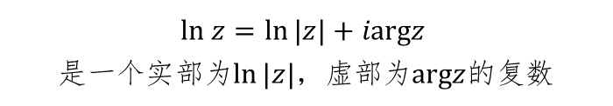
初等函数
指数函数 对数函数
实变函数中常见的初等函数 都可以推广到复变函数中来，它们的有些性质仍然保持如初，有的性质则发生了较大的改变。
指数函数
$$f\left(z\right)=\exp\left(z\right)=e^{z}$$
对数函数
$$f\left(z\right)=Ln z$$
多值性!
主值
$$e^{w}=z ⇒ w=Ln z$$
令$z=re^{iθ},w=u+iv$
则$e^{u}·e^{iv}=re^{iθ}$
则$w=\ln\left|r\right|+iθ$
$$e^{z}=e^{x}·\left(\cos{y}+i\sin{y}\right)=e^{x}·e^{iy}$$
是一个模长为$e^{x}$，幅角为$y+2kπ$的复数
$$ln z=\ln{|z|}+iargz$$
是一个实部为$\ln{|z|}$，虚部为$argz$的复数
$$Ln z=\ln{|z|}+iArgz$$
是一个实部为$\ln{|z|}$，虚部为$Argz$的复数
$f^{′}\left(z\right)=f(z)$，即${\left(e^{z}\right)}^{′}=e^{z}$
求导仍然是本身，且复平面内处处解析
$$Ln\left(z_{1}z_{2}\right)=Ln z_{1}+Ln z_{2}$$
$$Ln\left(z_{1}/z_{2}\right)=Ln z_{1}−Ln z_{2}$$
仍然满足加法定理
$$e^{z_{1}}·e^{z_{2}}=e^{z_{1}+z_{2}}, e^{z_{1}}/e^{z_{2}}=e^{z_{1}−z_{2}}$$
仍然满足加法定理
$${\left(\ln{z}\right)}^{′}=1/z$$
求导与实变函数形式一致
在复平面上 除原点和负实轴以外 处处解析
$Ln z+Ln z≠2Ln z$ !!
由此，$Ln z^{n}=nLn z$不再成立
$$e^{z+2kπi}=e^{z}$$
在虚轴方向上具有周期性，周期$2kπi$

Slide 8






初等函数
指数函数 对数函数
例3.1：计算$Ln(−1−i)$。
$$y$$
解：$由题意$，$Ln\left(−1−i\right)=\ln{|−1−i|}+i\operatorname{Arg}{(−1−i)}=\ln{\sqrt{2}}+i\left(−\frac{3π}{4}+2kπ\right).$
$$−1$$
$$x$$
$$−1−i$$
$$−1$$
例3.2： $Ln(−1)$的主值等于________。
$$y$$
解：$由题意$， $Ln\left(−1\right)=\ln{|−1|}+i\operatorname{Arg}{(−1)}=\ln{1}+i\left(−π+2kπ\right)$；
故$\ln{(−1)}=−πi.$
$$−1$$
$$x$$

Slide 9





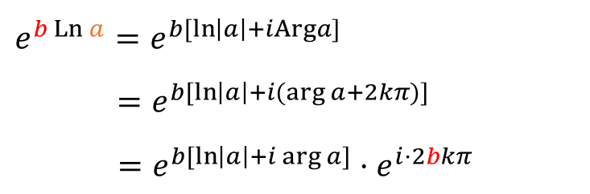
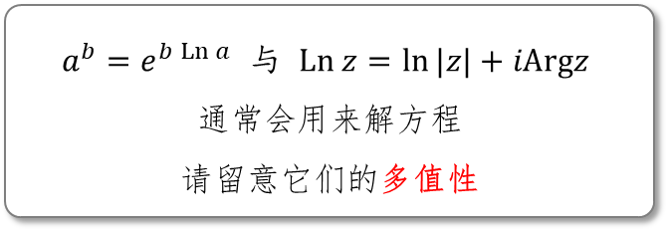


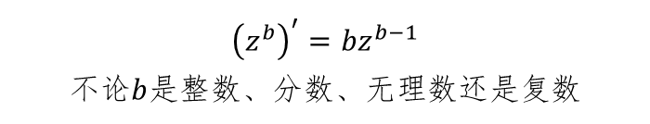
初等函数
乘幂 幂函数
实变函数中常见的初等函数 都可以推广到复变函数中来，它们的有些性质仍然保持如初，有的性质则发生了较大的改变。
$$a^{b}=e^{b\operatorname{Ln}{a}}$$
乘幂 幂函数
$f\left(z\right)=z^{n}$与$f\left(z\right)=\sqrt[n]{z}$
$$e^{b\operatorname{Ln}{a}}=e^{b[\ln\left|a\right|+iArga]}$$
$$=e^{b[\ln\left|a\right|+i(\arg{a}+2kπ)]}$$
$$=e^{b[\ln\left|a\right|+i\arg{a}]}·e^{i·2bkπ}$$
$z^{n}$是一个单值函数， $\sqrt[n]{z}$是一个多值函数
$${\left(z^{b}\right)}^{′}=bz^{b−1}$$
不论$b$是整数、分数、无理数还是复数
当$b$为整数时， $a^{b}$是单值的
$a^{b}=e^{b\operatorname{Ln}{a}}$ 与 $Ln z=\ln{|z|}+iArgz$
通常会用来解方程
请留意它们的多值性
当$b$为最简分式$p/q$时， $a^{b}$有$q$个值
当$b$为无理数、复数时， $a^{b}$有$无穷$个值

Slide 10
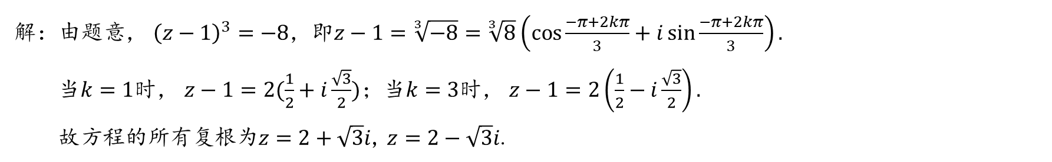
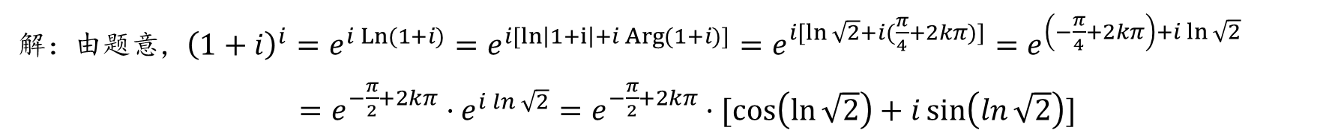
初等函数
乘幂 幂函数
例4.1：计算${\left(1+i\right)}^{i}$。
解：$由题意$，${\left(1+i\right)}^{i}=e^{i Ln(1+i)}=e^{i[\ln\left|1+i\right|+i\operatorname{Arg}{(1+i)]}}=e^{i[\ln{\sqrt{2}}+i(\frac{π}{4}+2kπ)]}=e^{\left(−\frac{π}{4}+2kπ\right)+i\ln{\sqrt{2}}}$
$=e^{−\frac{π}{2}+2kπ}·e^{i\ln{\sqrt{2}}}=e^{−\frac{π}{2}+2kπ}·[\cos\left(\ln{\sqrt{2}}\right)+i\sin\left(\ln{\sqrt{2}}\right)]$
例4.2：求方程${\left(z−1\right)}^{3}+8=0$的所有复根。
解：$由题意$， ${\left(z−1\right)}^{3}=−8$，即$z−1=\sqrt[3]{−8}=\sqrt[3]{8}\left(\cos{\frac{−π+2kπ}{3}}+i\sin{\frac{−π+2kπ}{3}}\right).$
当$k=1$时， $z−1=2(\frac{1}{2}+i\frac{\sqrt{3}}{2})$；当$k=3$时， $z−1=2\left(\frac{1}{2}−i\frac{\sqrt{3}}{2}\right).$
故方程的所有复根为$z=2+\sqrt{3}i$, $z=2−\sqrt{3}i$.

Slide 11

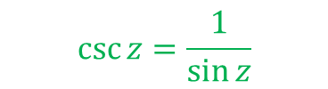



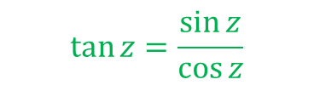



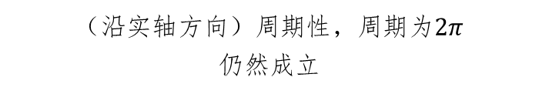
初等函数
三角函数
实变函数中常见的初等函数 都可以推广到复变函数中来，它们的有些性质仍然保持如初，有的性质则发生了较大的改变。
$$f\left(z\right)=\sin{z}=\frac{e^{iz}−e^{−iz}}{2i}$$
三角函数
$$f\left(z\right)=\cos{z}=\frac{e^{iz}+e^{−iz}}{2}$$
$$e^{iz}=\cos{z}+i\sin{z}$$
导数公式、和差公式、平方关系
仍然成立
$$\tan{z}=\frac{\sin{z}}{\cos{z}}$$
（沿实轴方向）周期性，周期为$2π$
仍然成立
$$\cot{z}=\frac{\cos{z}}{\sin{z}}$$
$$\sec{z}=\frac{1}{\cos{z}}$$
$$\csc{z}=\frac{1}{\sin{z}}$$
$\left|\sin{z}\right|≤1,\left|\cos{z}\right|≤1$不再恒成立

Slide 12





初等函数
双曲函数
实变函数中常见的初等函数 都可以推广到复变函数中来，它们的有些性质仍然保持如初，有的性质则发生了较大的改变。
$$f\left(z\right)=\operatorname{sh}{z}=\frac{e^{z}−e^{−z}}{2}$$
双曲函数
$$f\left(z\right)=\operatorname{ch}{z}=\frac{e^{z}+e^{−z}}{2}$$
对应三角函数去掉全部的$i$
导数公式、和差公式、平方关系
仍然成立
（沿虚轴方向）周期性，周期为$2πi$
三角函数不会解 尝试化成指数解

Slide 13
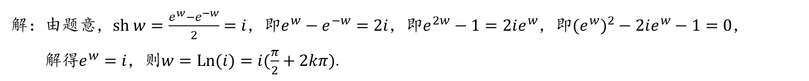
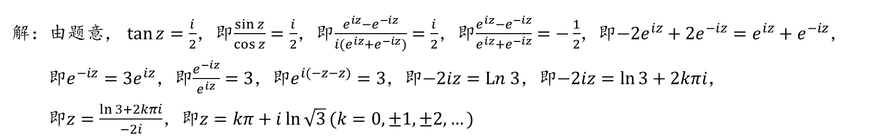
初等函数
三角、双曲函数
例5.1：方程$\tan{z}−\frac{i}{2}=0$的全部根有________。
解：$由题意$， $\tan{z}=\frac{i}{2}$，即$\frac{\sin{z}}{\cos{z}}=\frac{i}{2}$，即$\frac{e^{iz}−e^{−iz}}{i(e^{iz}+e^{−iz})}=\frac{i}{2}$，即$\frac{e^{iz}−e^{−iz}}{e^{iz}+e^{−iz}}=−\frac{1}{2}$，即$−2e^{iz}+2e^{−iz}=e^{iz}+e^{−iz}$，
即$e^{−iz}=3e^{iz}$，即$\frac{e^{−iz}}{e^{iz}}=3$，即$e^{i(−z−z)}=3$，即$−2iz=Ln 3$，即$−2iz=\ln{3}+2kπi$，
即$z=\frac{\ln{3}+2kπi}{−2i}$，即$z=kπ+i\ln{\sqrt{3}}(k=0,±1,±2,…)$
例5.2：设$sh w=i$，则$w=$________。
解：$由题意$，$sh w=\frac{e^{w}−e^{−w}}{2}=i$，即$e^{w}−e^{−w}=2i$，即$e^{2w}−1=2ie^{w}$，即${(e}^{w})^{2}−2ie^{w}−1=0$，
解得$e^{w}=i$，则$w=\operatorname{Ln}{(i)}=i(\frac{π}{2}+2kπ)$.

